Slide 1


Betydningen av dokumentarbeid i demokratiet:
Hvordan jobber Stortinget og byråkratiet?

Slide 2
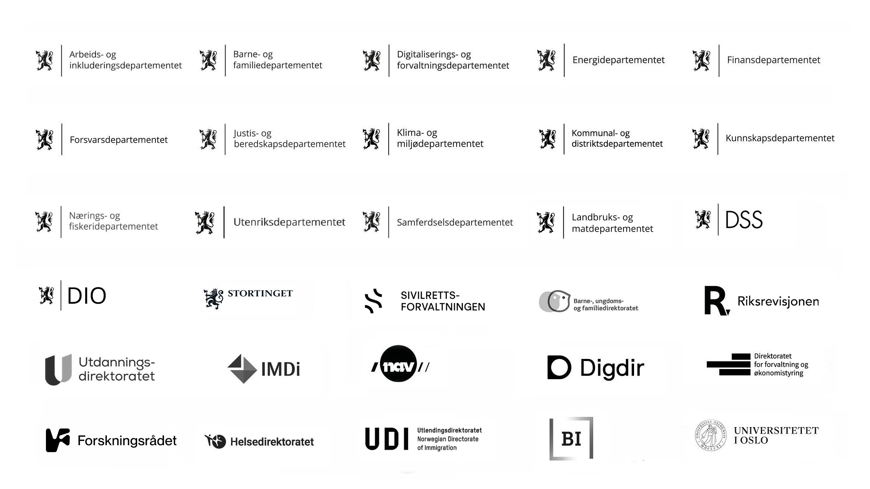
Kristine Offerdal
Notes:
Siden sist: DIO

Slide 3
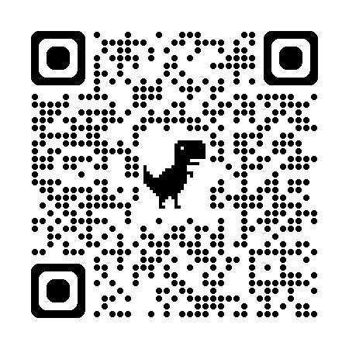
www.partnerforum.uio.no
Følg med på kommende arrangementer
Meld deg på vår abonnementsliste
Kom gjerne med temaforslag til seminarer
Følg oss på LinkedIn

Slide 4
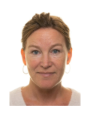
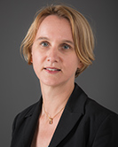
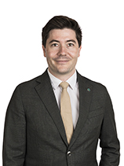
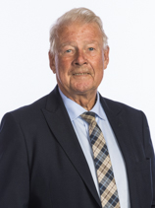
Panelet:
Cathrine Holst – Grunde Almeland – Carl I. Hagen – Tanja Wahl

